Slide 1


КоАП (ст.15.49)
Технические возможности
для ТОФК в ПУР КС
Управление Федерального казначейства по Костромской области
г. Кострома 2026 год

Slide 2


КоАП (ст.15.49) Технические возможности
для ТОФК в ПУР КС
В Компоненте казначейского сопровождения Подсистемы управления расходами Государственная интегрированная информационная система управления общественными финансами «Электронный бюджет» с 26.01.2026 реализовано:
Отображение документа «Сведения об операциях с ЦС» в статусе «На утверждении Заказчика», для ТОФК по месту нахождения и обслуживания Заказчика и ТОФК по месту обслуживания Исполнителя в случае нарушения срока утверждения документа Заказчиком, под ролью 603_04_02 ПУР КС. Просмотр ЦС ФК документов своего ЦС по ЛС ЮЛ и Центру специализации под ролью CRT_ПУР КС. Просмотр всех данных;
Автоматическое формирование документа «Уведомление о нарушении срока утверждения Сведений заказчиком» на 12 рабочий день (день поступления + 11 рабочих дней);
Отображение документа «Уведомление о нарушении срока утверждения Сведений заказчиком» для ТОФК по месту нахождения и обслуживания Заказчика и ТОФК по месту обслуживания Исполнителя в случае нарушения срока утверждения документа Заказчиком, под ролью 603_04_02 ПУР КС. Просмотр ЦС ФК документов своего ЦС по ЛС ЮЛ и Центру специализации под ролью CRT_ПУР КС. Просмотр всех данных.

Slide 3
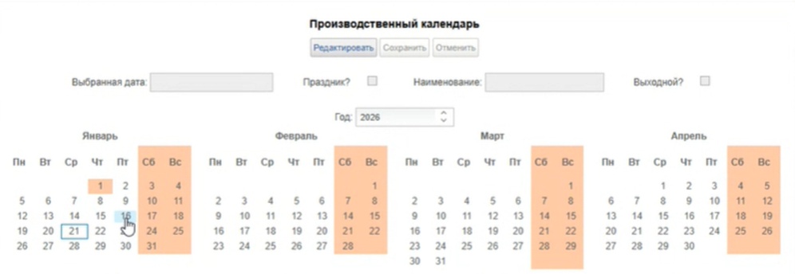
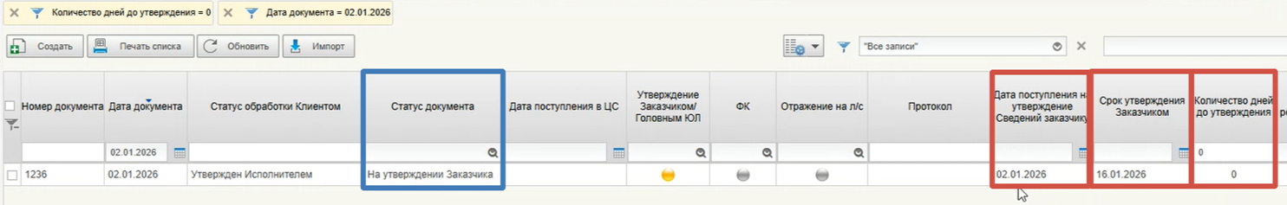
КоАП (ст.15.49) Технические возможности
для ТОФК в ПУР КС
Отображение документа «Сведения об операциях с ЦС»
в статусе «На утверждении Заказчика»:
Перейти в главное меню, выбрать «Казначейское сопровождение» – «Казначейское сопровождение» –«Предоставление и обработка сведений об операциях с целевыми средствами» – «Сведения об операциях с ЦС» – «все документы»
Условия отбора:
статусе «На утверждении Заказчика»;
со дня поступления документа «Сведения об операциях с ЦС» на утверждение заказчику прошло 12 рабочих дней, включая день поступления (Количество дней до утверждения равно нулю).

Slide 4
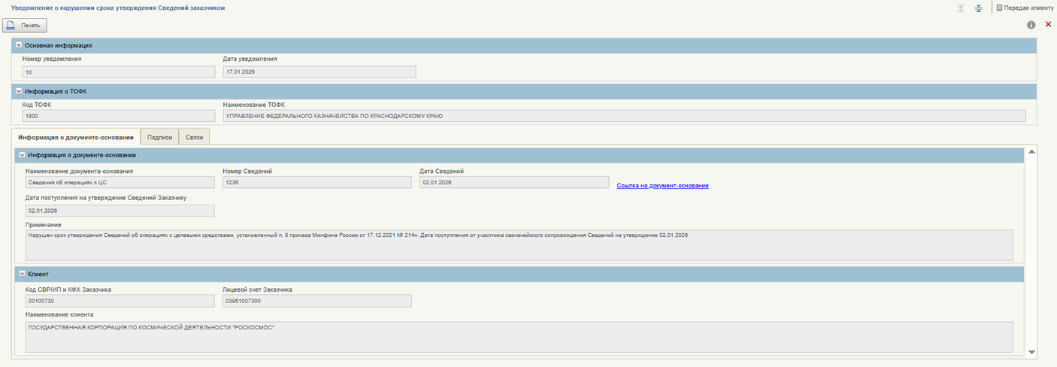
КоАП (ст.15.49) Технические возможности
для ТОФК в ПУР КС
Отображение документа «Уведомление о нарушении
срока утверждения Сведений заказчиком»:
Перейти в главное меню, выбрать «Казначейское сопровождение» – «Казначейское сопровождение» –«Предоставление и обработка сведений об операциях с целевыми средствами» – «Уведомления о нарушении срока утверждения Сведений заказчиком» – «все документы»
Условия отбора:
со дня поступления документа «Сведения об операциях с ЦС» на утверждение заказчику прошло 12 рабочих дней, включая день поступления (Количество дней до утверждения равно нулю);
в системе имеется документ «Уведомления о нарушении срока утверждения Сведений заказчиком», у которого «Номер документа-основания» равен номеру документа «Сведения об операциях с ЦС», на который сформировано уведомление

Slide 5
Спасибо за внимание!
г. Кострома 2026 год

